Slide 1
SAES, Flávio Azevedo Marques; SAES, Alexandre Macchione. História econômica geral. São Paulo: Saraiva, 2013.
RELAÇÕES INTERNACIONAIS: PADRÃO-OURO, COMÉRCIO E FLUXO DE CAPITAIS
- Entre 1870 e 1913, as relações internacionais sofreram grandes transformações – especialmente nos transportes e comunicações.
- A Segunda Revolução Industrial demandou novas matérias-primas integrando novas regiões no comércio internacional.
- A industrialização de vários países colocou em questão a divisão internacional do trabalho estabelecida pela Grã-Bretanha.

Slide 2
A GRÃ-BRETANHA E A ECONOMIA MUNDIAL
Por ser o 1º país a passar pela Revolução Industrial, a Grã-Bretanha assumiu uma posição impar na economia mundial no século XIX.
1850: 2/3 da produção mundial de carvão; ½ do ferro; 5/7 da produção de aço; ½ de tecidos de algodão; e, 2/5 produtos metalúrgicos.
- Os outros países menos desenvolvidos tinham na Grã-Bretanha o mercado para escoamento da sua produção primária, além de importarem os manufaturados.

Slide 3
A partir de 1870 o quadro modificou-se:
- o desenvolvimento industrial dos retardatários – ex.: Alemanha, EUA – transformou o interesse comercial pré-existente em rivalidade.
- redirecionamento do comércio britânico (em 1820, 60% das exportações de tecidos de algodão se dirigiam à Europa e EUA, em 1880 reduziu para 10% e, em 1900 7%).
- em 1900, o “mundo subdesenvolvido” (América Latina e Índia) absorvia 86% das exportações britânicas de tecidos de algodão.

Slide 4
- Déficit da Balança Comercial britânica – dependia da importação das maior parte das matérias-primas (inclusive algodão). – o valor das importações superou sistematicamente o das exportações.
- A Grã-Bretanha passou a contar – concomitantemente – com outras receitas das relações internacionais: serviços como fretes e seguros, investimentos externos (empréstimos a governos estrangeiros e empresas privadas de estradas de ferro).
- Essa indústria britânica que dependia de importações induziu a permanência do livre comércio numa época de protecionismo.

Slide 5
Por que a indústria britânica titubeava?
- A Segunda Revolução Industrial: maior conhecimento científico - eletricidade, química, ótica; sistema fabril – produção de máquinas (antes artesanais); administração científica; aumento dos monopólios, oligopólios, trustes e cartéis. – Condições surgidas na Inglaterra, mas implementados em outros países (Alemanha).
- Educação britânica – camadas ricas pautadas por ideais aristocráticos e humanísticos e pouco voltada ao ensino e à pesquisa técnica. “Alcançado um certo grau de riqueza pela atividade industrial os empresários passaram a aspirar a ascensão social que os inserisse nos meios aristocráticos.”

Slide 6
- Diferenças entre o ensino técnico e universitário:
- Grã-Bretanha 9.000 estudantes / Alemanha 60.000;
- Grã-Bretanha formava 350 estudantes “em todos os ramos da ciência, tecnologia e matemática” / Alemanha formava 3.000 por ano.
- Ônus do pioneirismo:
- A “velha” indústria ainda era lucrativa; o custo de investir em novas tecnologias era elevado (pelo risco que envolvia – e competição).
- A necessidade de fusão de capitais x conflitos entre os empresários.

Slide 7
O SISTEMA MONETÁRIO INTERNACIONAL: PADRÃO-OURO
A noção de que o padrão-ouro foi durante longo tempo o fundamento do sistema monetário internacional NÃO corresponde à realidade.
Somente nas décadas de 1870 e 1914 é possível identificar a adesão das principais nações ao padrão-ouro.
Muitas vezes os nomes das moedas correspondiam ao peso do metal contido em uma unidade monetária – caso da libra (moeda inglesa) =
Unidade de medida de peso: 1 libra = 453,49 gramas.

Slide 8
No século XIX foi comum a prática do bimetalismo :
- França – vigorava a relação, em peso:
-15,5 gramas de prata para 1 grama de ouro.
Alguns países adotavam apenas a prata: Alemanha, Império Austro-Húngaro, Rússia, extremo oriente.
- O bimetalismo oferecia dificuldades para gestão:
- mudança que um país promovesse no grau de pureza da moeda (quantidade efetiva de metal na unidade monetária) provocava a expulsão da moeda de um país para outro.
- em 1865 foi formada a União Monetária Latina (?) – França, Bélgica, Itália, Suíça e Grécia). Guerra franco-prussiana – 1870-1871 – suspensão da conversibilidade colocando em questão o bimetalismo.
- Importância da Grã-Bretanha no comércio internacional – razão para outros países adotarem o padrão-ouro:
- ex.: O Império alemão logo após a constituição – 1870 – aboliu a cunhagem de prata e adotou o ouro como base da nova moeda: o marco.

Slide 9
Definir o “padrão-ouro”:
A unidade monetária de um Estado Nacional é definida em termos da quantidade de ouro que ela contém:
Ex.: Grã-Bretanha – antes de 1914:
- libra ouro: 113,0016 grãos de ouro (cada grão: 0,0648 g.)
- uma parte da moeda em circulação poderia ser de moedas de ouro;
- o essencial é que a autoridade monetária garantisse a conversibilidade do papel-moeda em circulação por ouro (uma nota de libras correspondia a uma quantidade de ouro).
- autoridade monetária deveria manter uma reserva em ouro “suficiente” para conversão do papel-moeda.
- mais do que a reserva em ouro, o padrão-ouro era garantido pela confiança do público de que a conversão seria realizada.

Slide 10
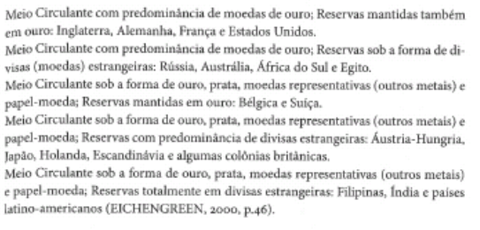
- O padrão-ouro admitia algumas variações:

Slide 11
Uma regra adicional – emissão da moeda:
a circulação monetária de um país deveria aumentar (ou diminuir) de acordo com o aumento (ou diminuição) das reservas de ouro = base teórica para a compensação dos desequilíbrios internacionais.
o ponto de partida do “sistema”: a definição das taxas de câmbio fixas entre as diferentes moedas =
- se cada moeda se definia pela quantidade de ouro que continha (e essa quantidade de moeda não variava no tempo) a relação entre as moedas – taxa de câmbio – também era fixa.
Ex.: Libra = 113,0016 grãos de ouro
Dólar americano = 23,22 grãos
Cada Libra “valia” US$ 4,86656 (4,87).

Slide 12
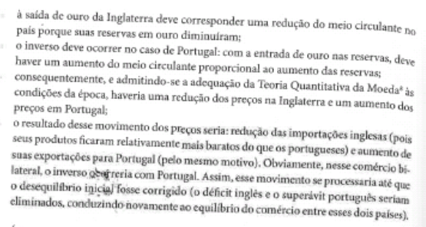
- O funcionamento “teórico” do padrão-ouro previa o reajustamento automático dos desequilíbrios internacionais.

Slide 13
Até que ponto essas regras correspondiam a realidade?
Robert Triffin: a partir das “evidências empíricas” colocou em questão o funcionamento das regras do padrão-ouro.
- os níveis de preços (e as exportações) dos diferentes países tiveram movimentos paralelos (subiam e desciam ao mesmo tempo) e não divergentes como sugeria o padrão-ouro.
- na realidade os desequilíbrios externos eram superados por mecanismos diferentes:
. movimento internacional de capitais;
. elevar as taxas de juros e atrair capitais de outros países;
. política monetária restritiva.

Slide 14
Para Eichengreen o que sustentou o padrão-ouro, mais do que as virtudes do modelo ou as reservas de ouro, foi a credibilidade que o sistema adquiriu a partir do compromisso dos diferentes governos com a garantia de conversibilidade das moedas em ouro.
- Não havia pressão contrária à conversibilidade por partes dos afetados por suas consequências.
- O padrão-ouro vigorou amplamente no período 1870-1913.

Slide 15
Algumas partes do mundo não puderam adotá-lo: periferia da economia mundial:
- a regra na periferia foi a partir de sistemas monetários fundados na emissão de moeda fiduciária, moeda sujeita a amplas flutuações em seu valor (fora do padrão de taxa de câmbio fixa).
A Primeira Guerra Mundial levou a inconversibilidade de quase todas as moedas vinculadas ao padrão-ouro.
- A necessidade de recursos para os governos levou a emissões de moeda (papel-moeda) em grande volume.

